Slide 1
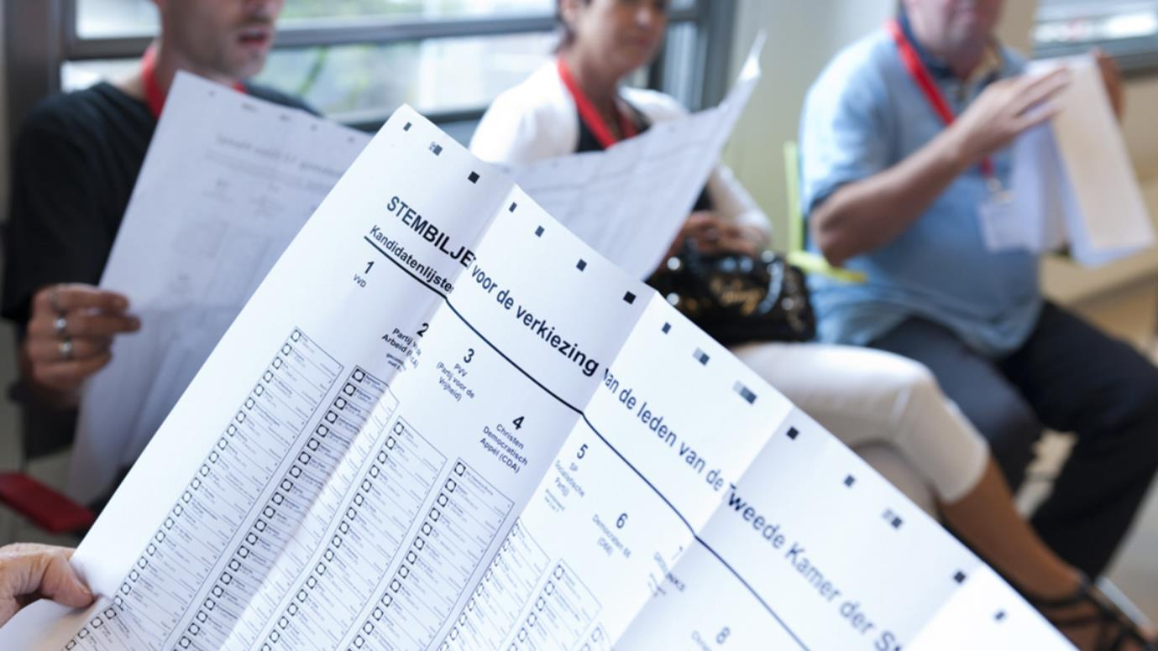


Hoe werkt stemmen?

Slide 2
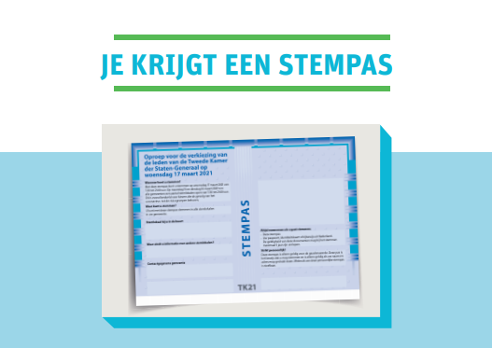

Slide 3


Slide 4


Slide 5


Slide 6


Slide 7


Slide 8
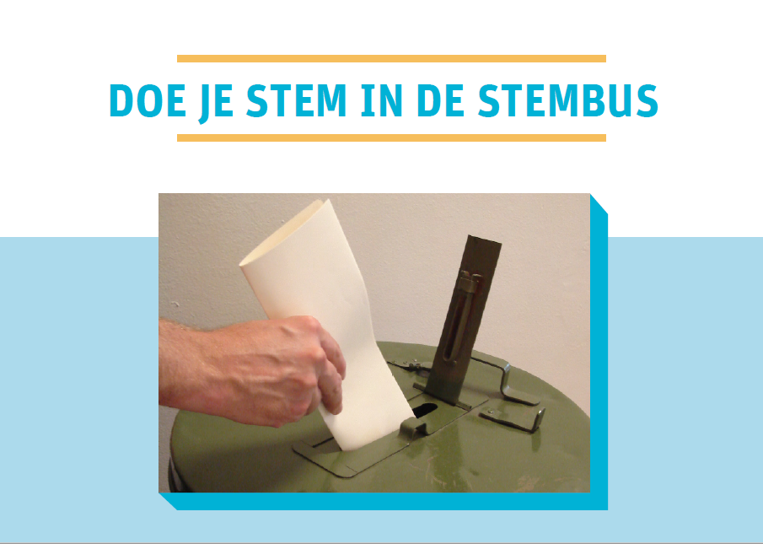

Slide 9


Slide 10
www.stemjijook.nl

